Slide 1
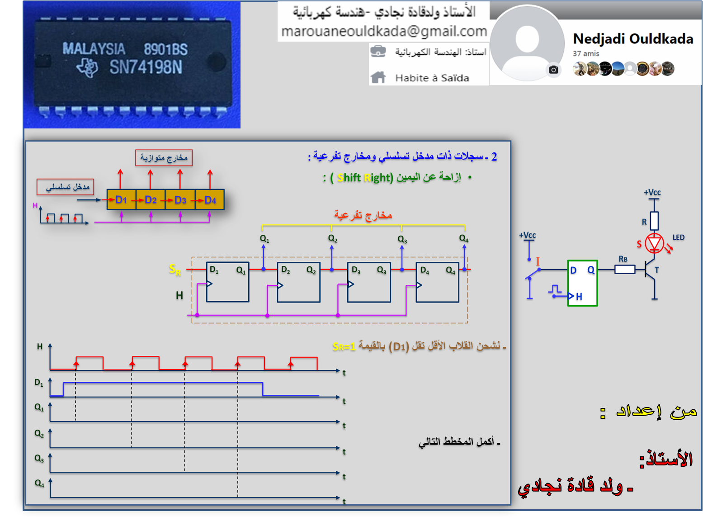

Slide 2
كل نظام الي له البنية التالية:
مقدار فيزيائي للقياس
سلسلة معلومات
معلومات موجهة لأنظمة خارجية
اكتسب
عالج
اتصل
المادة الأولية
معلومات قادمة لأنظمة خارجية
أوامر
سلسلة طاقوية
اثر
غذي
وزع
حول
أرسل
طاقة الدخول
المادة المصنعة

Slide 3
بواسطة:
المبرمج الالي.
الحاسوب.
دارات منطقية مبرمجة.
مقدار فيزيائي للقياس
سلسلة معلومات
معلومات موجهة لأنظمة خارجية
اكتسب
عالج
اتصل
المادة الأولية
معلومات قادمة لأنظمة خارجية
أوامر
سلسلة طاقوية
اثر
غذي
وزع
حول
أرسل
طاقة الدخول
المادة المصنعة

Slide 4
0 1 0 1
X
5
0 0 1 0
X
2
0 0 0 0
0 1 0 1
0 0 0 0
0 0 1 0 1 0
10
0 0 1 0 1 0
=
0 1 0 1
0
عملية الضرب تعتبر إزاحة
ازاحـــة

Slide 5
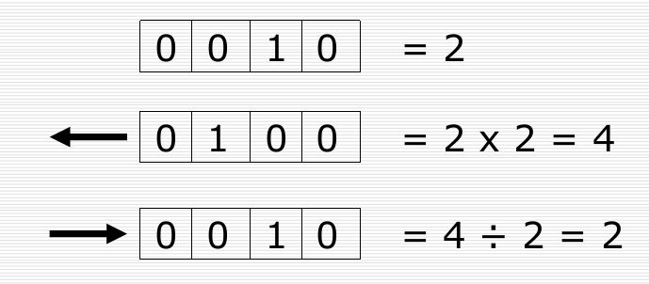
0 0 0 0 0 0 1 1
3
X
0 1 0 0
X
4
0 0 0 0 0 0 0 0
0 0 0 0 0 0 0 0
0 0 0 0 0 0 1 1
0 0 0 0 1 1 0 0
12
0 0 0 0 1 1 0 0
0 0 0 0 0 0 1 1
0
=
0
ازاحـــة

Slide 6
السجلات : LES REGISTRES
القلابات تخزن المعلومات على شكل BITS ولكن لا يمكن لها إزاحة هذه المعلومات.
الإشكال:
هي عبارة عن مجموعة من القلابات مرتبطة فيما بينها تسمح بتخزين المعلومات على شكل BITS
وإزاحتها .
1 ـ تعريف :
هناك نوعان :
2 ـ أنواع السجلات :
ـ سجلات الازاحة .
ـ سجلات الذاكرة .
وهي سجلات تسمح بإزاحة المعلومات حسب نوع الإزاحة وهي أنواع :
2 ـ1 سجلات الازاحة :
ـ الإزاحة عن اليمين :
1
0 | 1 | 1 | 0 | 0 | 1 | 1 | 0
1 | 0 | 1 | 1 | 0 | 0 | 1 | 1
ـ الإزاحة عن اليسار :
1 | 1 | 0 | 0 | 1 | 1 | 0 | 1
0 | 1 | 1 | 0 | 0 | 1 | 1 | 0
1

Slide 7
ليكن التركيب التالي:
كيفية عمل السجلات:
التركيب:
+Vcc
I
R
I=0
S=0
t
+Vcc
LED
S
S
I
RB
I=1
S=1
t
T
حسب حالة القاطعة I ترسل هذه المعلومة مباشرة إلى الثنائي LED
التركيب:
حيث نضع قلاب D مابين القاطعة والثنائي
ليكن التركيب التالي:
+Vcc
جدول التشغيل:
I
I
H
D
Q
S
t
R
H
+Vcc
0
0
0
0
0
S
LED
t
1
0
0
0
0
D
I
RB
1
D
Q
T
1
1
1
1
t
Q
H
S =Q
t
المعادلة المنطقية:
D =I
S
حسب حالة القاطعة I تنـزاح هذه المعلومة مباشرة إلى الثنائي LED بتحكم من إشارة الساعة H
t

Slide 8
حيث نضع قلاب D1 وD2 مابين القاطعة والثنائي
ليكن التركيب التالي:
التركيب:
+Vcc
I
R
t
+Vcc
LED
H
S
I
RB
t
D1
Q1
D2
Q2
T
Q1
1
H
H
t
Q2
جدول التشغيل:
1
t
I
Q1
Q2
S
H
S
1
0
0
t
0
0
0
1
1
0
0
1
1
1
1
S =Q2
المعادلة المنطقية:
D1 =I
حسب حالة القاطعة I تنـزاح هذه المعلومة عبر Q1 و Q2 إلى الثنائي LED بتحكم من إشارة الساعة H

Slide 9
+Vcc
التركيب:
R
+Vcc
LED
S
I
RB
D1
Q1
D2
Q2
D3
Q3
D4
Q4
T
H
H
H
H
يدعى هذا التركيب بسجل الإزاحة.
I
جدول التشغيل:
t
I
H
Q1
Q2
Q3
Q4
S
المعادلة المنطقية:
H
D1 =I
0
0
0
0
0
0
0
t
S =Q4
Q1
1
1
0
0
0
0
1
t
1
1
1
0
0
0
Q2
1
1
1
1
0
0
1
t
1
1
1
1
1
1
Q3
1
إذن بعد 4 نبضات انزاحت المعلومة ”1“ من القاطعة ”I“ إلى الثنائي LED حسب عدد القلابات D
t
Q4
1
خلاصة: معلومة الدخول ( I ) تزاح إلى المخرج (LED) بعد عدد معين من النبضات لإشارة الساعة ووفق عدد معين من القلابات.
t
S
1
t

Slide 10
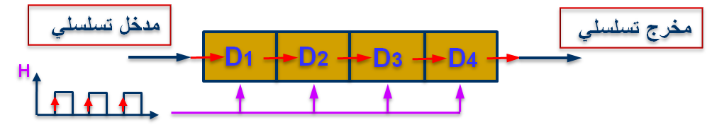
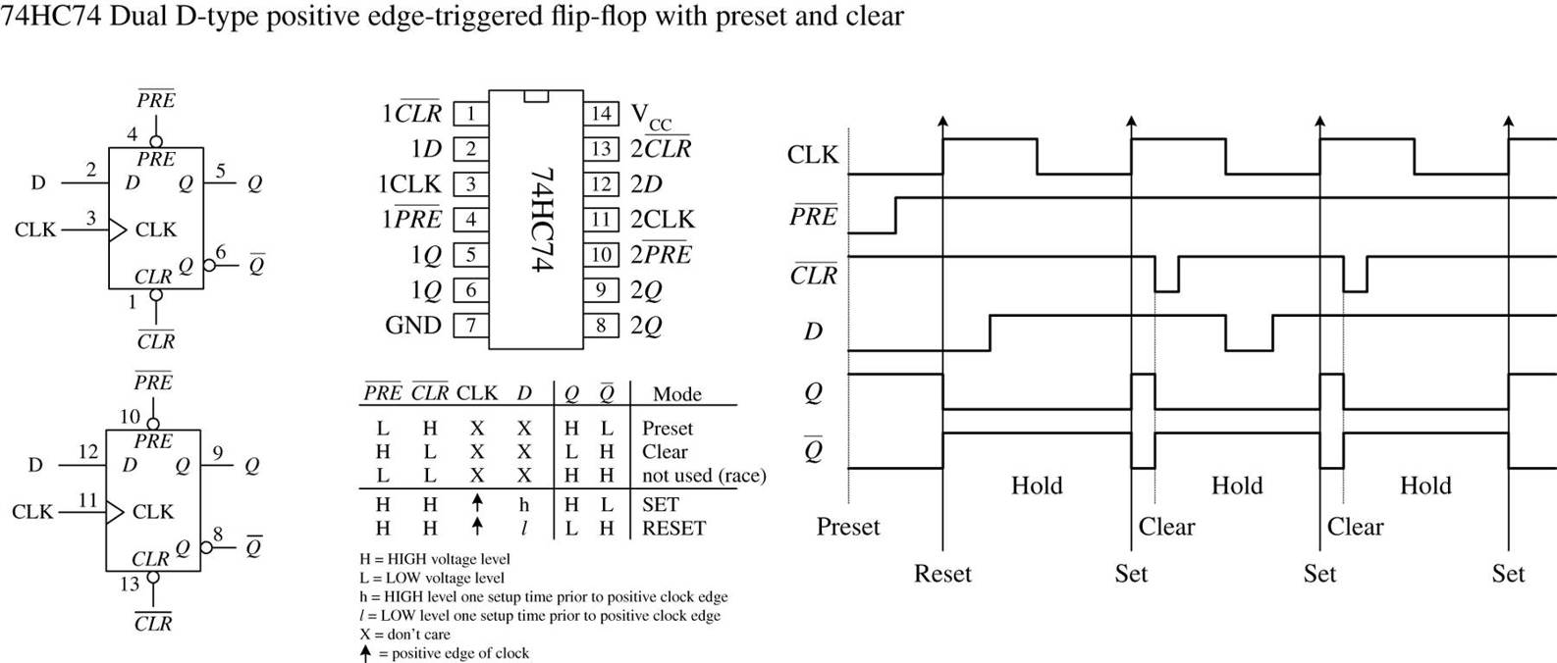
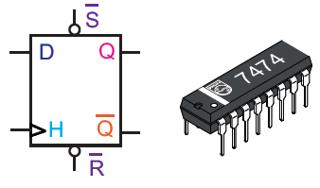
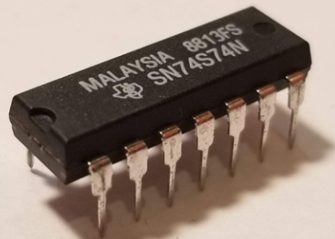
3 ـ أنواع سجلات الازاحة :
1 ـ سجلات ذات مدخل تسلسلي ومخرج تسلسلي :
إزاحة عن اليمين (Shift Right ) :
لإزاحة المعلومات يجب أن تشتغل كل القلابات للسجل في آن واحد لذلك يجب أن تكون إشارة الساعة مشتركة.
يتم انجاز السجلات باستعمال القلابات D.
ـ نشحن القلاب الأقل تقل (D1) بالقيمة SR
1001
S_{R}
D₁
Q₁
D₂
Q₂
D₃
Q₃
D₄
Q₄
مخرج
H
2xSN7474
ـ أكمل الجدول التالي .
ـ اكتب معادلات كل من : D₁ , D₂ , D₃ , D₄
H
S_{R}
Q₁
Q₂
Q₃
Q₄
0
0
0
0
1
1
2
0
3
0
4
1

Slide 11
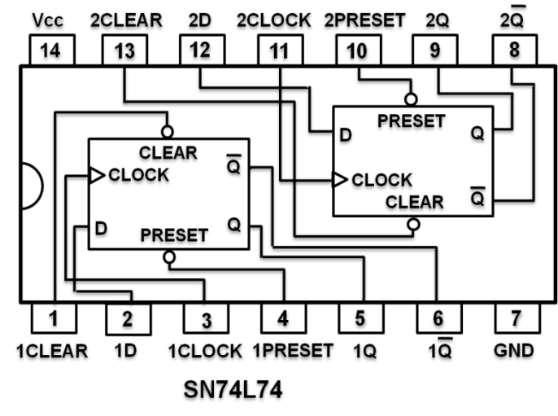
H
S_{R}
Q₁
Q₂
Q₃
Q₄
S
ـ المعادلات المنطقية
0
0
0
0
0
1
1
1
0
0
0
0
D₁ = S_{R}
(1001)
2
0
0
1
0
0
0
D₂ = Q₁
3
0
0
0
1
0
0
D₃ = Q₂
4
1
1
0
0
1
1
D₄ = Q₃
S= Q₄
+Vcc
R
+Vcc
LED
S
S_{R}
RB
1001
D1
Q1
D2
Q2
D3
Q3
D4
Q4
T
H
H
H
H

Slide 12
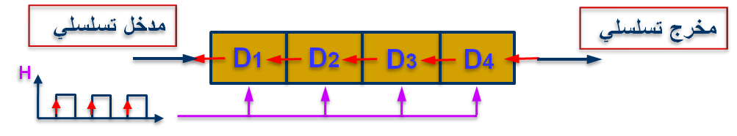
إزاحة عن اليسار (Shift Left ) :
ـ نشحن القلاب الأكثر تقل(D4) بالقيمة SL.
S_{L}
D₁
Q₁
D₂
Q₂
D₃
Q₃
D₄
Q₄
مدخل
H
H
Q₁
Q₂
Q₃
Q₄
S_{L}
S
معادلات المنطقية:
0
0
0
0
0
D₁ = Q₂
1
0
0
0
1
1
1
D₂ = Q₃
2
0
0
1
0
0
0
D₃ = Q₄
3
0
1
0
0
0
0
D₄ = S_{L}
(1001)
4
1
0
0
1
1
1
S= Q₄

Slide 13
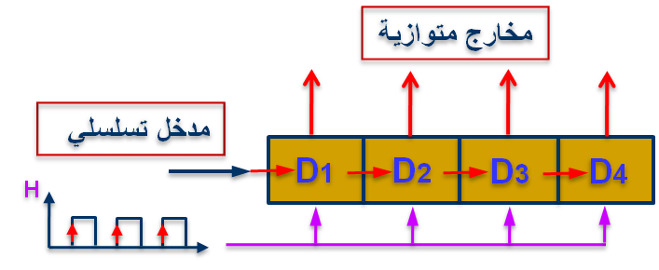
2 ـ سجلات ذات مدخل تسلسلي ومخارج تفرعية :
إزاحة عن اليمين (Shift Right ) :
مخارج تفرعية
Q₁
Q₂
Q₃
Q₄
S_{R}
D₁
Q₁
D₂
Q₂
D₃
Q₃
D₄
Q₄
H
H
ـ نشحن القلاب الأقل تقل (D1) بالقيمة SR=1
t
D₁
Q₁
t
Q₂
t
ـ أكمل المخطط التالي
Q₃
t
Q₄
t
t

Slide 14
H
t
D₁
Q₁
t
Q₂
t
Q₃
t
Q₄
t
t
معادلات المنطقية:
D₁ =S_{R}=1
D₂ = Q₁
D₃ = Q₂
SR
Q₁
Q₂
Q₃
Q₄
سجل إزاحة
تسلسلي ـ متوازي
D₁
D₄ = Q₃
H
S= Q₄

Slide 15
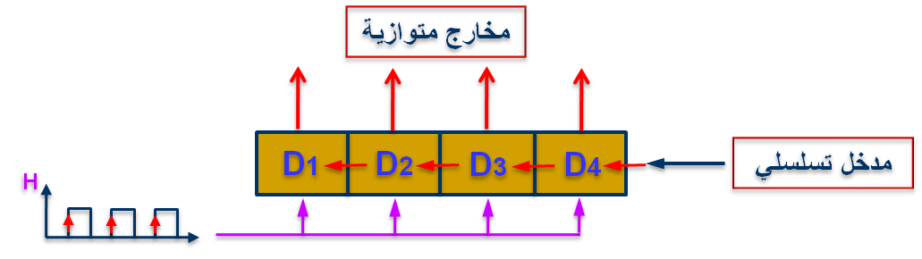
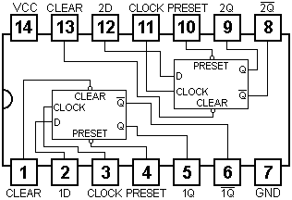
إزاحة عن اليسار (Shift Left ) :
ـ نشحن القلاب الأكثر تقل(D4) بالقيمة SL.
مخارج تفرعية
Q₁
Q₂
Q₃
Q₄
S_{L}
D₁
Q₁
D₂
Q₂
D₃
Q₃
D₄
Q₄
مدخل
H
معادلات المنطقية:
D₁ = Q₂
SN7474
S_{L} = 0
D₂ = Q₃
D₄ = S_{L}
S_{L} = 1
D₃ = Q₄
S= Q₄
عندما تكون لدينا مخارج تفرعية هذا يعني أنها مستقلة عن بعضها من ناحية التشغيل.

Slide 16
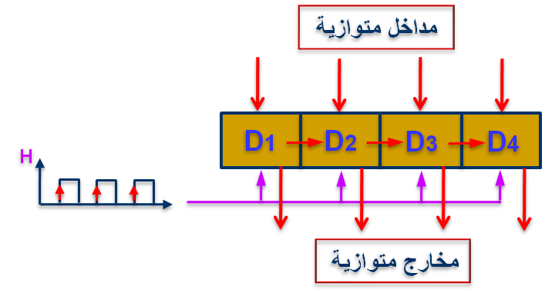
3 ـ سجلات ذات مداخل تفرعية ومخارج تفرعية :
مداخل تفرعية
E₁
E₂
E₃
E₄
D₁
Q₁
D₂
Q₂
D₃
Q₃
D₄
Q₄
H
معادلات المنطقية:
Q₂
Q₁
Q₃
Q₄
D₁ = E₁
Q₁ = D₁
مخارج تفرعية
D₂ = E₂
Q₂ = D₂
D₃ = E₃
Q₃ = D₃
D₄ = E₄
Q₄ = D₄
المداخل المتوازية : يمكن استعمال مداخل الارغام وذلك عن طريق الشحن المتوازي.
عندما تكون لدينا مداخل تفرعية هذا يعني أنها مستقلة عن بعضها من ناحية الشحن.

Slide 17
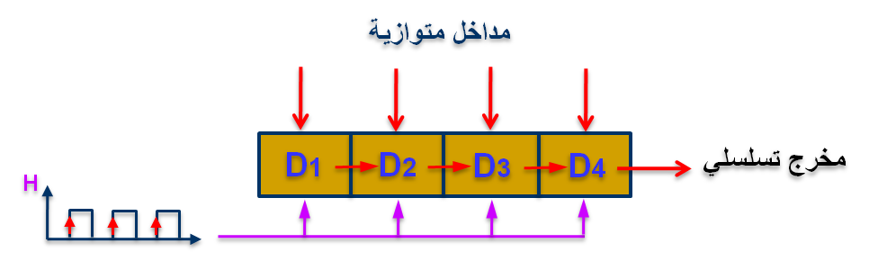
4 ـ سجلات ذات مداخل تفرعية ومخرج تسلسلي :
مداخل تفرعية
E₁
E₂
E₃
E₄
D₁
Q₁
D₂
Q₂
D₃
Q₃
D₄
Q₄
مخرج تسلسلي
H
معادلات المنطقية:
D₁ = E₁
D₂ = E₂
Q₄ = D₄
D₃ = E₃
D₄ = E₄
المداخل المتوازية : يمكن استعمال مداخل الارغام وذلك عن طريق الشحن المتوازي.

Slide 18
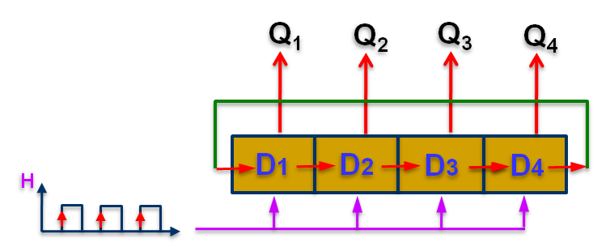
5- سجل إزاحة حلقي أو دائري (عداد تزامني حلقي).
في السجل الحلقي لابد من شحن القلابات عن طريق مداخل الإرغام:
Q₁
Q₂
Q₃
Q₄
D₁
Q₁
D₂
S
Q₂
D₃
Q₃
D₄
Q₄
S
S
S
R
R
R
R
H
Start
يربط مخرج القلاب الأخير(الاكبر ثقل) مع مدخل القلاب الأول (الأقل ثقل).
ملاحظة: هذا السجل ذو مخارج تفرعية.

Slide 19
H
t
Start
t
Q₁
1
t
Q₂
0
Q₃
t
0
Q₄
t
0
t
H
Q₁
Q₂
Q₃
Q₄
1
0
0
0
1
0
0
1

Slide 20
S₁=1,R₂=0,R₃=0,R₄=0
Start =1
Start =0
TH
ـ حالة المخارج لما تكون start فعالة : هي (0001).
H
t
Start
t
Q₁
1
0
0
0
1
0
0
0
1
0
t
Q₂
0
1
0
0
0
1
0
0
0
1
Q₃
t
0
0
1
0
0
0
1
0
0
0
Q₄
t
0
0
0
1
0
0
0
1
0
0
t
TQ4
TQ4 = 4TH
f_{Q1}
f_{Q2}
f_{Q3}
f_{Q4}
f_{H}/ 4
=
=
=
=

Slide 21
H
1
2
3
4
1
2
3
4
1
2
3
4
t
Start
t
Q₁
1
0
0
0
1
0
0
0
1
0
0
t
Q₂
0
1
0
0
0
1
0
0
0
1
0
t
Q₃
0
0
1
0
0
0
1
0
0
0
1
t
Q₄
0
0
0
1
0
0
0
1
0
0
0
t
يسمى سجل إزاحة حلقي أو دائري (عداد تزامني حلقي).
H
Start
Q₁
Q₂
Q₃
Q₄
1
1000
1
0
0
0
2
0
1
0
0
3
0
0
1
0
تكرار تعاقب
4
0
0
0
1
5
1
0
0
0

Slide 22
6- سجل عداد جونسن Compteur de Johnson)).
اليك السجل التالي:
Q₁
Q₂
Q₃
Q₄
D₁
Q₁
D₂
Q₂
D₃
Q₃
D₄
Q₄
Q₁
Q₂
Q₃
Q₄
H
ـ أكمل الجدول التالي.
ـ ما نوع السجل ؟
ـ اكتب معادلات كل من D_{A} و D_{B} و D_{C} و D_{C} .
ـ اوجد تواتر المخارج ؟
يربط المخرج المنفي للقلاب الأخير(الاكبر ثقل) مع مدخل القلاب الأول (الأقل ثقل).

Slide 23
H
t
Q₁
0
t
Q₂
0
Q₃
t
0
Q₄
t
0
Q₄
t
1
t
H
Q₁
Q₂
Q₃
Q₄
Q₄
0
0
0
0
0
1
1
2
3
4
5
6
7
8

Slide 24
TH
H
1
2
3
4
5
6
7
8
1
2
3
4
t
Q₁
0
1
1
1
1
0
0
0
0
1
1
1
1
t
Q₂
0
0
1
1
1
1
0
0
0
0
1
1
1
t
Q₃
0
0
0
0
1
1
1
1
0
0
0
1
1
t
Q₄
0
0
0
0
1
1
1
1
0
0
0
0
1
t
Q₄
1
1
1
1
0
0
0
0
1
1
1
1
0
t
TQ4
TQ4 = 8TH

Slide 25
H
Q₁
Q₂
Q₃
Q₄
Q₄
0
0
0
0
0
1
1
1
0
0
0
1
2
1
1
0
0
1
3
1
1
1
0
1
4
1
1
1
1
0
5
0
1
1
1
0
6
0
0
1
1
0
7
0
0
0
1
0
8
0
0
0
0
1
يسمى هذا سجل بعداد جونسن Compteur de Johnson)).
الفرق بين السجل الحلقي و السجل ذو عداد جونسن يتمثل فيما يلي :
D₁ = Q₄
ـ Q₄ متصل مع Q_{1 .}
D₂= Q₁
ـ عدد حالات المخرج يساوي (8) ضعف السجل الحلقي(4).
D₃ = Q₂
f_{Q1}
f_{Q2}
f_{Q3}
f_{Q4}
f_{H}/ 8
=
=
=
=
D₄ = Q₃
الاستعمالات:
1- يستعمل بكثرة في المعالجة الرقمية (الميكرومراقب).
2-يستعمل في التحكم في المحركات خطوة خطوة

Slide 26
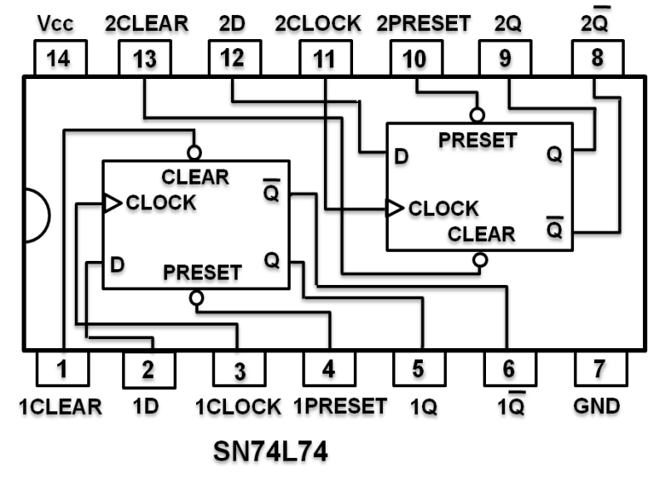
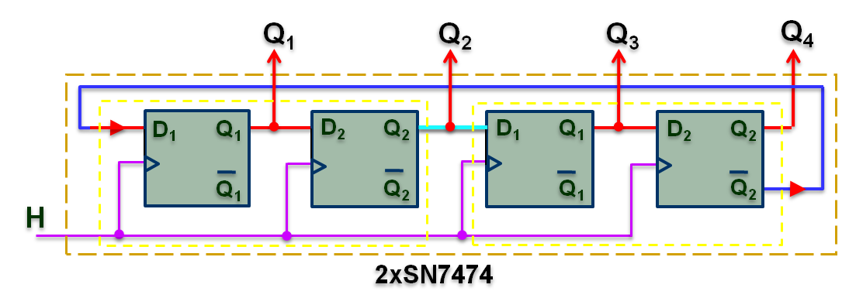
- تركيب عداد جونسن بالدارة المندمجة 2xSN7474
+Vcc
P
2xSN7474
R1
8
4
7
H
R2
NE555
3
S
6
2
5
1
C
10nF

Slide 27
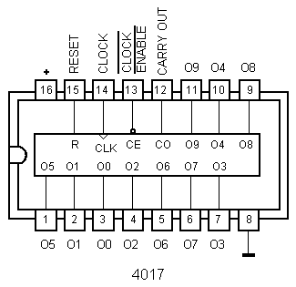
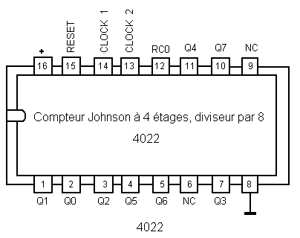
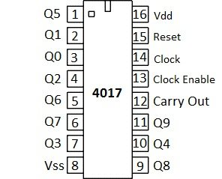
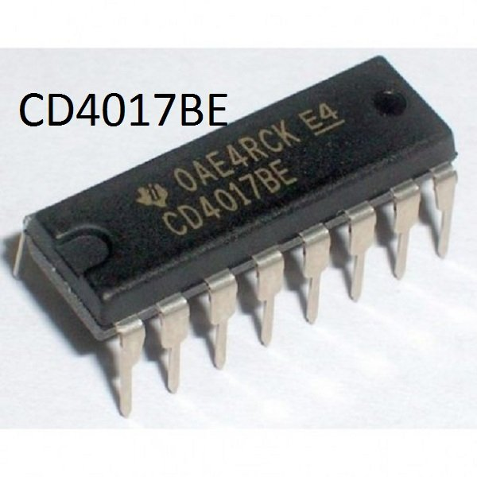
تكنولوجيا CMOS
-عداد جونسن
Compteur Johnson à 5 étages
Compteur Johnson à 4 étages, diviseur par 8

Slide 28
7- السجلات الشاملة : Registre Universel
تحتوي السجلات الشاملة على 3 انماط للتشغيل . لذلك سنحتاج الى متغيرين للدخول S₀ و S_{1.}
S₁
S₀
0
0
توقف( السجل لا يعمل) .
0
1
ازاحة عن اليمين(شحن تسلسلي بواسطة المدخل S_{R}).
1
0
ازاحة عن اليسار(شحن تسلسلي بواسطة المدخل S_{L}).
1
1
شحن متوازي بواسطة المداخل B , A D , C , .
A
Q_{A}
مداخل الشخن المتوازي
B
Q_{B}
المخارج
C
Q_{C}
D
Q_{D}
السجل الشامل
إزاحة عن اليمين
S_{R}
ازاحة عن اليسار
S_{L}
اشارة الساعة
CK
مدخل المسح
CLR
S₀
S₁
مداخل التحكم في نمط التشغيل

Slide 29
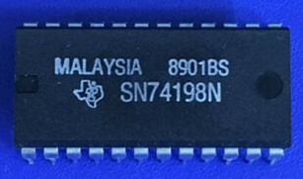
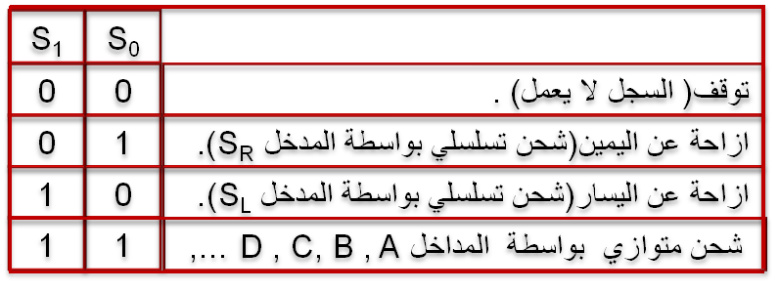
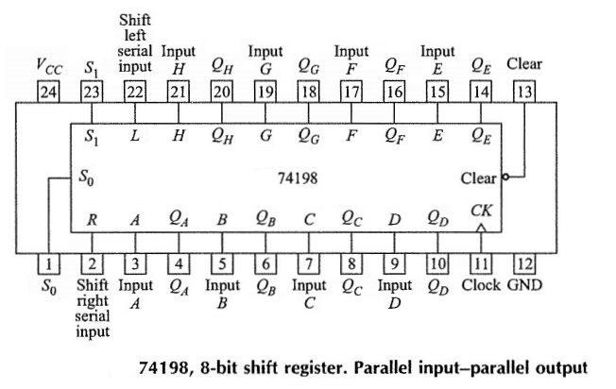
الدارة المندمجة sn74198: للسجل الشامل
هو عبارة عن سجل ذو إزاحة في الاتجاهين (يمين ويسار) مع الشحن التسلسلي او التفرعي ويحتوي على 8 قلابات ( 8 مداخل من A الى H و 8 مخارج من QA الى QH) ويتم تحديد نوع الإزاحة بواسطة مداخل التحكم S0 و S1.
A….H: مداخل لشحن السجل على التفرع.
QA…..QH: مخارج السجل على التفرع.
S_{R} : مدخل البيانات للإزاحة عن اليمين.
CLR : مدخل المسح.
S₀ S₁ : مداخل التحكم في نمط التشغيل.

Slide 30
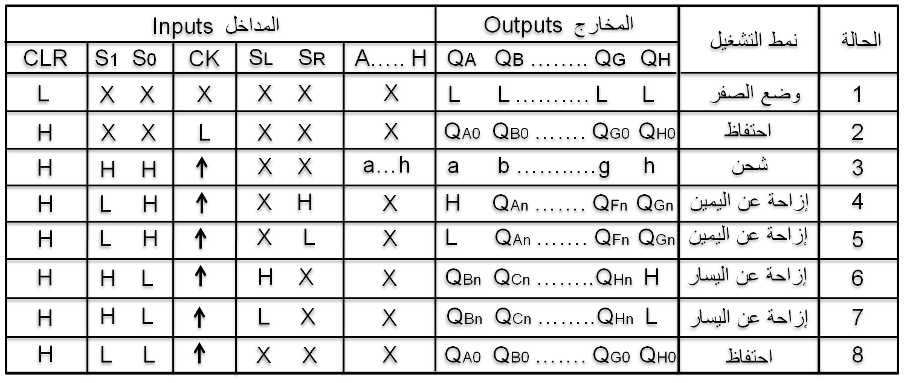
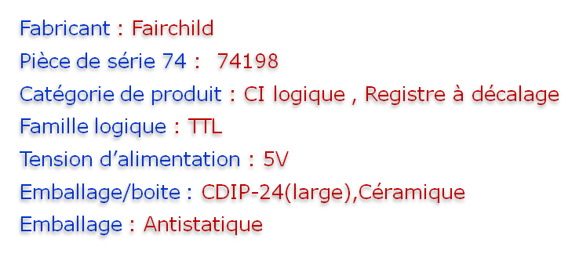
جدول التشغيل:الدارة المندمجة sn74198:
QA=QBn : يعني أن المخرج QA هو الحالة السابقة للمخرج QB........

Slide 31
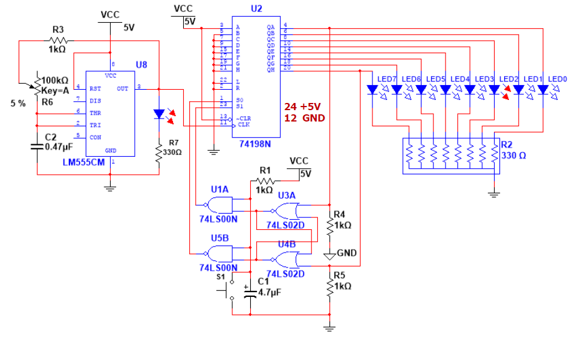
التقليد بMultisim الدارة المندمجة sn74198

Slide 32
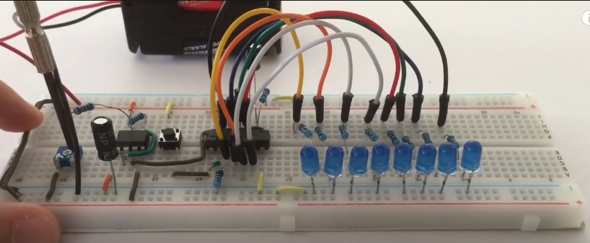
تركيب الدارة المندمجة SN74198
المخارج QA..
……QH
الدارة المندمجة NE555 (إشارة الساعة)
الدارة المندمجة SN74198

Slide 33
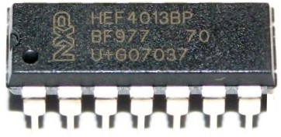
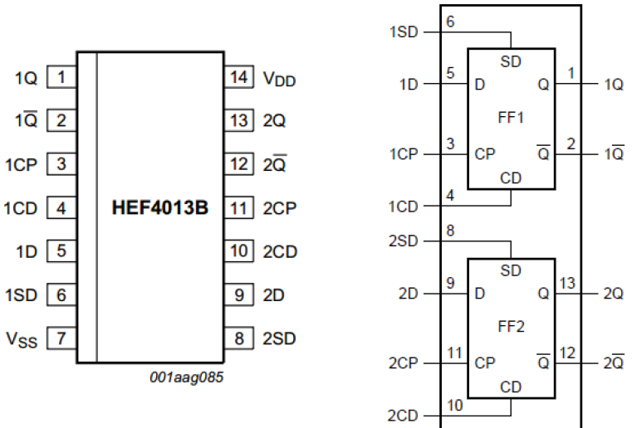
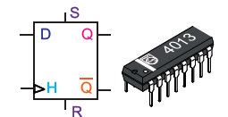
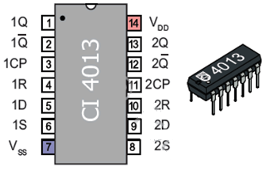
تكنولوجيا CMOS

Slide 34
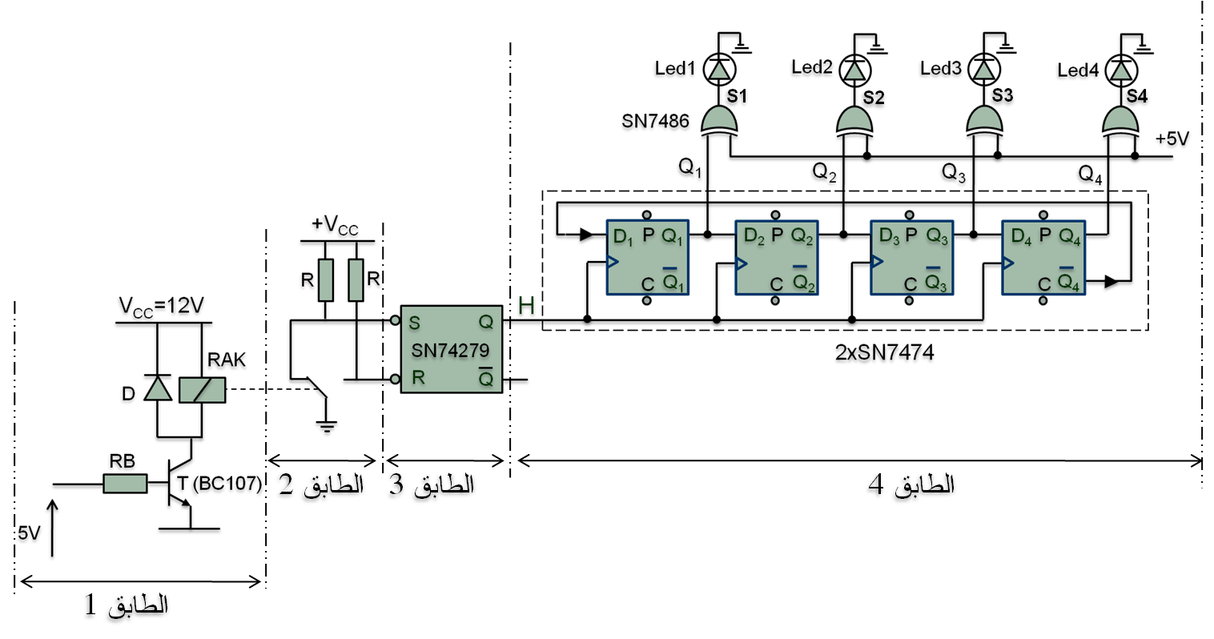
تمرين
إليك التركيب التالي:
M
1- ما اسم كل طابق.
2- احسب قيمة RB مستعينا بوثائق الصانع.
3- احسب قيمة RAK مستعينا بوثائق الصانع.
4- أعط جدول التشغيل الخاص بالمداخل RSوالمخرج Q.
5- ما نوع السجل المستعمل في التركيب علل.
6- ما نوع البوابات المستعملة في الطابق 4.
7- ما معنى العدد 2 الموجود في العبارة 2xSN7474 مستعينا بوثائق الصانع.
8- ضع الأرقام على الطابق 4 مستعينا بوثائق الصانع.
9- نستبدل الدارات المندمجة السابقة للشكل السابق ذات التكنولوجيا TTL بدارات مندمجة ذات تكنولوجيا CMOS .هل يمكن الاستبدال ؟ وما هي الاحتياطات الواجب أخذها.

Slide 35
10- استخرج المعادلة المنطقية لكل من D1 و D2 و D3 وD4:.
11 : اكتب معادلة المخارج Q_{A} Q_{B} Q_{C} Q_{D.}
12: اكتب معادلة المخارج S_{A} S_{B} S_{C} S_{D.}
13- أكمل الجدول التالي:.
Led4
Led3
Led2
Led1
Q4
Q3
Q2
Q1
H
1
1
1
1
0
0
0
0
0
0
0
0
1

Slide 36
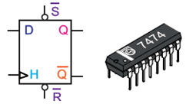
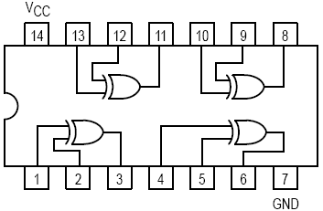
وثائق الصانع
VCESAT
VBE
ICE
β
BC107
0.25 V
0.7V
200mA
110
b
a
S
" أو الاستبعادي "
ET EXCLU
NXOR
0
0
0
a
S
0
1
1
b
1
0
1
SN7486
1
1
0

Slide 37
1- اسم كل طابق.
الطابق 1: طابق التحكم( التبديل)
الطابق 2: طابق ضد الارتداد.
الطابق 3: طابق توليد النبضات.
الطابق 4: طابق السجل(الازاحة).
2- حساب قيمة RB مستعينا بوثائق الصانع.
I_{C}
-3
200.10
= 1.81mA
IB =
=
β
110
VS= VB + VBE ⇒ VS= RB.IB + VBE
-3
⇒ RB= (VS – VBE)/ IB = (5 – 0.7)/ 1.81.10
3
⇒ RB= 2.37.10 Ω
3- حساب قيمة RAK مستعينا بوثائق الصانع.
Vcc= VAK + VCESAT ⇒ VCC= RAK.IAK + VCESAT
-3
⇒ RAK= (VCC – VCESAT)/ IC = (12 – 0.25)/ 200.10
⇒ RAK= 58.75 Ω

Slide 38
4- جدول التشغيل الخاص بالمداخل RSوالمخرج Q.
R
S
Q
0
0
ذاكرة
0
1
1
1
0
0
1
1
-
5- نوع السجل المستعمل في التركيب .
سجل عداد جونسن Compteur de Johnson.
Q₄ متصل مع Q_{1 .}
6- نوع البوابات المستعملة في الطابق 4: بوابات ”او الاستبعادي“.
7- معنى العدد 2 الموجود في العبارة 2xSN7474 : السجل يحتاج إلى 4 قلابات من D والدارة المندمجة SN7474 تحتوي على 2 قلاب من نوع D لذلك من تركيب السجل نحتاج إلى 2 من الدارة المندمجة SN7474.
9- الدارات المندمجة ذات التكنولوجيا TTL تتغذى بتوتر ثابت يساوي 5V بينما الدارات المندمجة ذات تكنولوجيا CMOS تتغذى بتوتر يتراوح مابين 3Vإلى 18V لذلك يجب تكيف التوتر الذي يناسب كل تكنولوجيا ( La compatibilité)

Slide 39
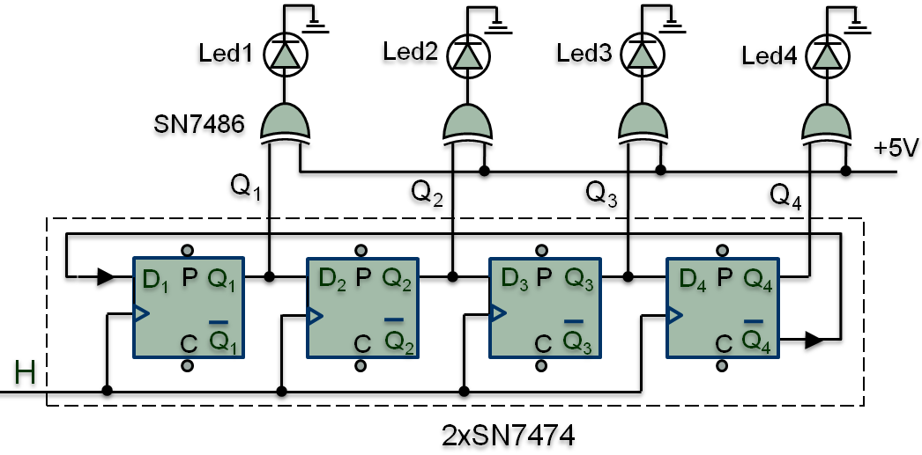
8- الأرقام على الطابق 4 مستعينا بوثائق الصانع.
2
5
12
9
2
5
12
9
3
4
11
10
3
4
11
10
1
6
13
8
1
6
13
8

Slide 40
10- المعادلة المنطقية لكل من D1 و D2 و D3 وD4:.
13- أكمال الجدول التالي:.
D₁ = Q₄
Led4
Led3
Led2
Led1
Q4
Q3
Q2
Q1
H
D₂= Q₁
1
1
1
1
0
0
0
0
0
D₃ = Q₂
D₄ = Q₃
1
1
1
0
0
0
0
1
1
1
0
0
0
0
1
1
11 : معادلة المخارج Q₁ Q₂ Q₃ Q_{4.}
1
0
0
1
1
1
Q₁ = D₁
0
0
1
1
Q₂ = D₂
0
0
0
0
1
1
Q₃ = D₃
0
0
0
1
1
1
1
0
Q₄ = D₄
0
0
1
1
1
1
0
0
0
1
1
1
1
0
0
0
12: معادلة المخارج S_{A} S_{B} S_{C} S_{D.}
1
1
1
1
0
0
0
0
S₁ = Q_{A} + M
Led₁ = S₁
S₂ = Q_{B} + M
Led₂ = S₂
S₃ = Q_{C} + M
Led₃ = S₃
S ₄ = Q _{D} + M
Led₄ = S₄

Slide 41
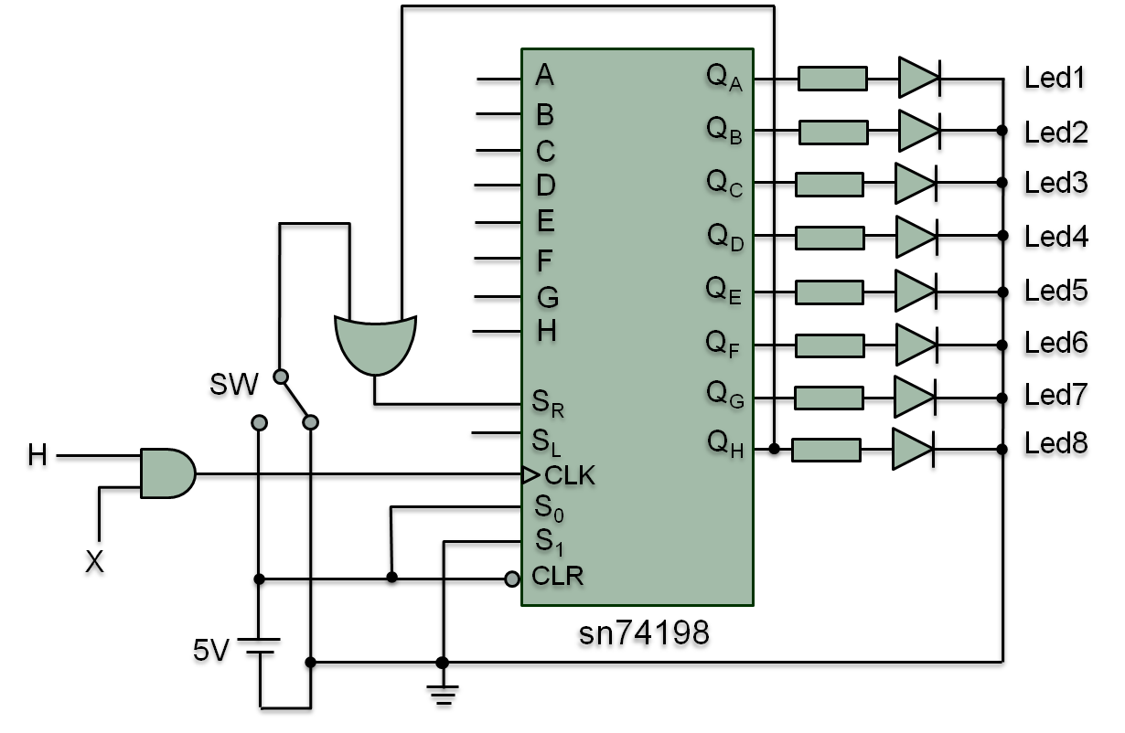
إليك الشكل التالي:
1- ماذا تمثل الدارة التالية.
2- ما دور المبدلة SW.
3- أكمل الجدول التالي.

Slide 42
CLR | A | SW | CLK | LED1 | LED2 | LED3 | LED4 | LED5 | LED6 | LED7 | LED8
1 | 0 | X |  | 0 | 0 | 0 | 0 | 0 | 0 | 0 | 0
1 | 1 | 1
1 | 1 | 0
1 | 1 | 0
1 | 1 | 1
1 | 1 | 0
1 | 1 | 1
1 | 1 | 0
1 | 1 | 0
1 | 1 | 0
1 | 1 | 0
1 | 1 | 0

Slide 43
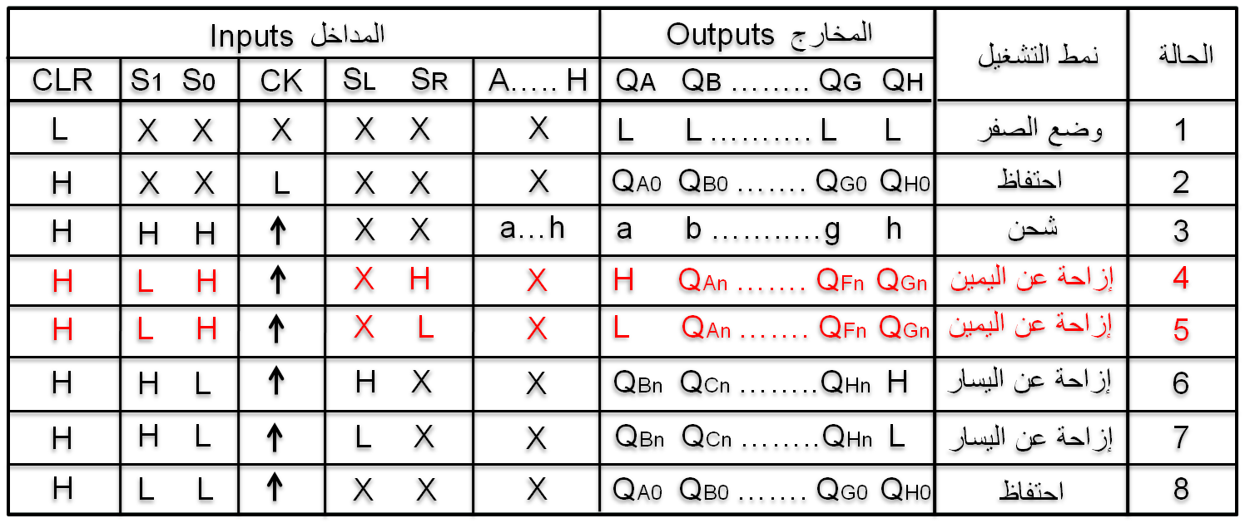
1- عبارة عن سجل ذو إزاحة في الاتجاهين (يمين ويسار) .
2- دور المبدلة SW امكاتية إزاحة في الاتجاهين (يمين ويسار)
CLR | A | SW | CLK | LED1 | LED2 | LED3 | LED4 | LED5 | LED6 | LED7 | LED8
1 | 0 | X |  | 0 | 0 | 0 | 0 | 0 | 0 | 0 | 0
1 | 1 | 1 |  | 1 | 0 | 0 | 0 | 0 | 0 | 0 | 0
1 | 1 | 0 |  | 0 | 1 | 0 | 0 | 0 | 0 | 0 | 0
1 | 1 | 0 |  | 0 | 0 | 1 | 0 | 0 | 0 | 0 | 0
1 | 1 | 1 |  | 1 | 0 | 0 | 1 | 0 | 0 | 0 | 0
1 | 1 | 0 |  | 0 | 1 | 0 | 0 | 1 | 0 | 0 | 0
1 | 1 | 1 |  | 1 | 0 | 1 | 0 | 0 | 1 | 0 | 0
1 | 1 | 0 |  | 0 | 1 | 0 | 1 | 0 | 0 | 1 | 0
1 | 1 | 0 |  | 0 | 0 | 0 | 0 | 1 | 0 | 0 | 1
1 | 1 | 0 |  | 1 | 0 | 0 | 0 | 0 | 1 | 0 | 0
1 | 1 | 0 |  | 0 | 1 | 0 | 0 | 0 | 0 | 1 | 0
1 | 1 | 0 |  | 0 | 0 | 1 | 0 | 0 | 0 | 0 | 1

Slide 44
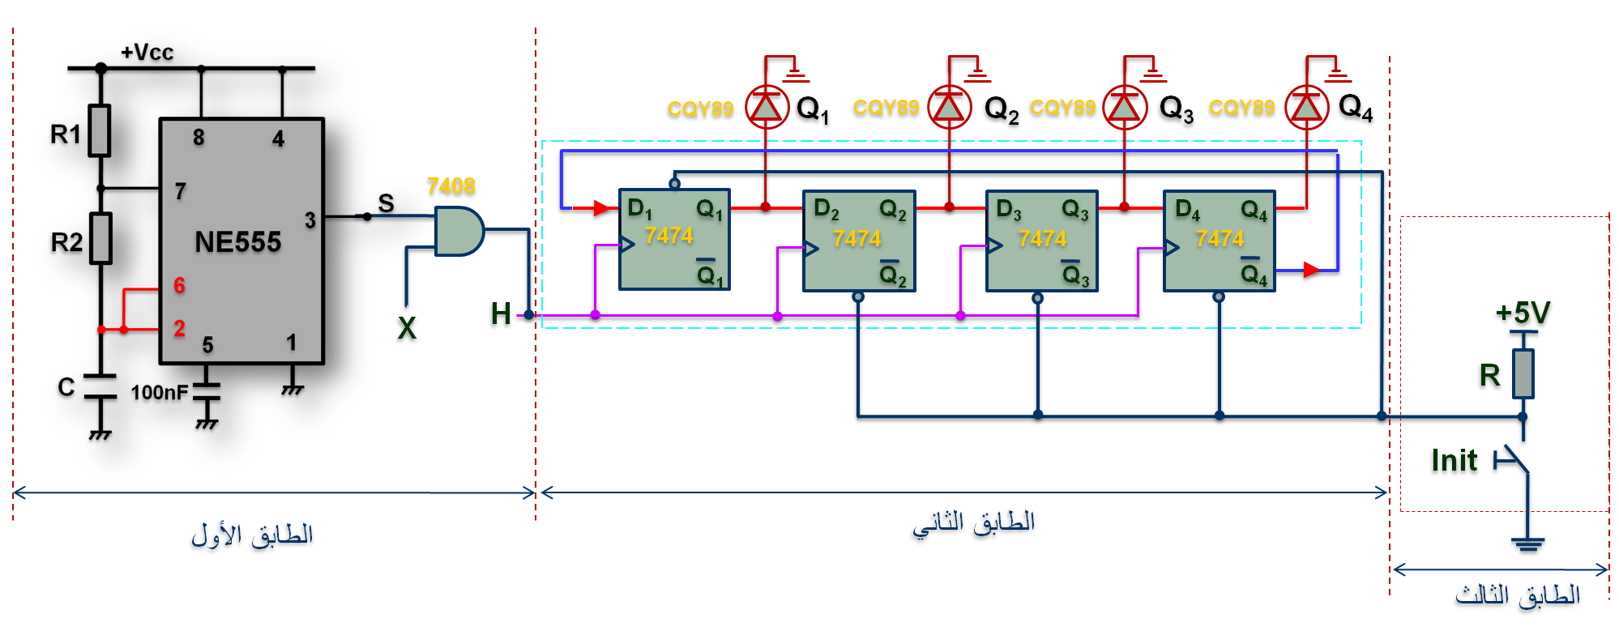
إليك الشكل التالي:
1- ما دور الطوابق الثلاث.
2ـ ما دور المدخل X.
3ـ احسب دور إشارة الساعة T تم التواتر الموافق لهذا الدور.
4 ـ اكتب معادلات كل من D₁ و D₂ و D₃ و D₄ .
C=120μF, R1=7KΩ, R2= 15KΩ

Slide 45
5ـ أكمل الجدول التالي.
H
Q₁
Q₂
Q₃
Q₄
Q₄
0
0
0
0
0
1
1
2
3
4
5
6
7
8
1- دور الطوابق الثلاث:
- الطابق الأول: توليد إشارة الساعة.
- الطابق الثاني: سجل إزاحة (عداد جونسون).
- الطابق الثالث: شحن السجل.
2ـ دور المدخل X : الإذن بالتشغيل –الازاحة-.
3ـ احسب دور إشارة الساعة T تم التواتر الموافق لهذا الدور.
T =
0.69.(R₁+ 2R₂).C
T =
0.69.(7.10³+ 15.210³).150.10⁻⁶
T =2.27s
f=1/T=1/2.27=0.44Hz

Slide 46
4 ـ معادلات كل من D₁ و D₂ و D₃ و D₄ .
D₁ = Q₄
D₂= Q₁
D₃ = Q₂
D₄ = Q₃
H
Q₁
Q₂
Q₃
Q₄
Q₄
0
0
0
0
0
1
1
1
0
0
0
1
2
1
1
0
0
1
3
1
1
1
0
1
4
1
1
1
1
0
5
0
1
1
1
0
6
0
0
1
1
0
7
0
0
0
1
0
8
0
0
0
0
1
يسمى سجل عداد جونسن Compteur de Johnson)).

Slide 47
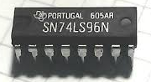
إليك السجل التالي:
ما دور المدخل X بالنسبة الى السجل ؟
E
S
Q_{A}
S
S
S
D_{A}
D_{B}
Q_{B}
D_{C}
Q_{C}
D_{D}
Q_{D}
H
H
H
H
R
R
R
R
H
X
المدخل S يرغم القلاب Q_{A} على 1.
المدخل S يرغم القلاب Q_{C} على 1.
دور المدخل X هو تهيئة (Init) السجل عند التوفيقة (1010)
المدخل R يرغم القلاب Q_{B} على 0.
المدخل R يرغم القلاب Q_{D} على 0.

Slide 48
إليك السجل التالي:
ـ مانوع السجل التالي ونوع الإزاحة ؟
ـ اكتب معادلات كلا من D_{A} ,Q_{B} , Q_{C} ,Q_{D.}
Shift/Load
S_{R}
E₁
E₂
E₃
E₄
D_{A}
Q_{A}
D_{B}
Q_{B}
D_{C}
Q_{C}
D_{D}
Q_{D}
H
H
H
H
H
Shift/Load =0 البوابات AND الزرقاء تكون ذات مخرج يساوي 1 وبالتالي:
القلاب D_{A} يشحن (Load) بـ E₁ .
مداخل تفرعية
القلاب D_{B} يشحن (Load) بـ E₂ .
القلاب D_{C} يشحن (Load) بـ E₃ .
القلاب D_{D} يشحن (Load) بـ E₄ .
سجلات ذات مداخل تفرعية
ومخرج تسلسلي.
Shift/Load =1 البوابات AND الحمراء تكون ذات مخرج يساوي 1 وبالتالي:
االمخرج Q_{A} متصل بـ D_{B} (ازاحة Shift) .
مخرج تسلسلي بإزاحة عن يمين
االمخرج Q_{B} متصل بـ D_{C} (ازاحة Shift) .
االمخرج Q_{C} متصل بـ D_{D} (ازاحة Shift) .

Slide 49
المعادلات:
D_{A}=
S_{R}.X
+
E₁.X
D_{B}=
Q_{A}.X
+
E₂.X
Shift/Load = X
D_{C}=
Q_{B}.X
+
E₃.X
D_{D}=
Q_{C}.X
+
E₄.X
D_{A}=
E₁
Shift/Load =0
D_{B}=
E₂
القلاب D_{i} يشحن (Load) بـ E_{i} .
D_{C}=
E₃
D_{D}=
E₄
D_{A}=
S_{R}
Shift/Load =1
D_{B}=
Q_{A}
D_{C}=
Q_{B}
االمخرج Q_{i} متصل بـ D_{i} (ازاحة Shift) .
D_{D}=
Q_{C}

Slide 50
اليك السجل التالي:
Q_{A}
Q_{B}
E_{S}
S
Q_{A}
S
D_{A}
D_{B}
Q_{B}
H
H
R
R
H
Shift/Load
E₁
E₂
Shift/Load =0
ـ ناقش حسب قيم Shift/Load نوع السجل ؟
S = 0
R= 0
المخرج Q_{i} متصل بـ D_{i} (إزاحة Shift) .
Shift/Load =1
,
Q_{i} = 0
E_{i} = 1
S = 0
R= 1
القلاب Q_{i} يشحن (Load) بحالة E_{I} .
E_{i} = 0
S = 1
,
Q_{i} = 1
R = 0
سجل ذو مداخل تفرعية ومخارج تفرعية.

Slide 51
إليك السجل التالي:
E_{S}
S
Q_{A}
S
S
S
D_{A}
D_{B}
Q_{B}
D_{C}
Q_{C}
D_{D}
Q_{D}
H
H
H
H
R
R
R
R
H
Shift/Load
E₁
E₂
E₃
E₄
ـ اكتب معادلات كل من Preset و Clear .
ـ ناقش حسب قيم Shift/Load نوع السجل ؟

Slide 52
Shift/Load = X
S =
X.E
P =
X.E
S =E
X=1
P = E
S =0
Q_{A} =
S_{R}
Q_{B} =
D_{A}
Q_{C} =
D_{B}
;
X=0
;
;
Q_{D} =
D_{C}
P = 0
Shift/Load =1
القلاب Q_{A} يشحن (Load) بحالة E₁ .
مداخل تفرعية. (الشحن يتم في نفس الوقت SYNCHRONE) بواسطة المداخل الارغامية
القلاب Q_{B} يشحن (Load) بحالة E₂ .
القلاب Q_{C} يشحن (Load) بحالة E₃ .
القلاب Q_{D} يشحن (Load) بحالة E₄ .
سجلات ذات مداخل تفرعية
ومخرج تسلسلي.
Shift/Load =0
االمخرج Q_{B} متصل بـ D_{A} (ازاحة Shift) .
مخرج تسلسلي بإزاحة عن يمين
االمخرج Q_{C} متصل بـ D_{B} (ازاحة Shift) .
االمخرج Q_{D} متصل بـ D_{C} (ازاحة Shift) .

Slide 53
اليك السجل التالي:
E
S
E_{S}
H
سجل الازاحة
M
ـ اكتب معادلة المدخل E .
ـ ناقش حسب قيم M نوع السجل .
E =( S.M ) . ( E_{S}.M)
M=0
E = S
المدخل متصل مع المخرج
M=1
E = E_{S}
المدخل متصل مع المدخل التسلسلي
يسمى سجل ازاحة حلقي او دائري (عداد تزامني حلقي).

Slide 54
إليك السجل الشامل التالي :
Q_{A}
Q_{B}
Q_{C}
Q_{D}
S_{L}
S_{R}
RL1
D_{A}
Q_{A}
RL1
D_{B}
Q_{B}
RL1
D_{C}
Q_{C}
RL1
D_{D}
Q_{D}
H
H
H
H
S₀
S₁
A
B
C
D
دارة الوقف
S_{R}
H
A
D_{A}
Q_{B}
S₁
S₀
S₁
S₀
D_{A}
ـ أعط المعادلة المنطقية لـ D_{A} .
0
0
توقف( السجل لايعمل) . 0
ـ اكمل الجدول التالي .
ـ استنتج نوع الازاحة ونوع السجل.

Slide 55
D_{A} = S₀.S₁.Q_{B} + S₀.S₁.S_{R} + S₀.S₁.A
S₁
S₀
D_{A}
0
0
توقف( السجل لا يعمل) . 0
0
1
إزاحة عن اليمين(شحن تسلسلي بواسطة المدخل S_{R}). S_{R}
1
0
إزاحة عن اليسار(شحن تسلسلي بواسطة المدخل S_{L}). Q_{B}
1
1
شحن متوازي بواسطة المداخل B , A D , C , . A
ازاحة عن اليمين واليسار ونوعها سجلات شاملة : Registre Universel

Slide 56
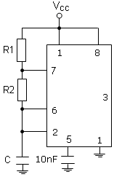
يتم التحكم في محرك خطوة خطوة بواسطة سجل الإزاحة الحلقي SN74LS74 التالي أكمل الرسم :
Q_{D} | Q_{C} | Q_{B} | Q_{A} | C_{K}
0 | 0 | 0 | 0 | 0
0 | 0 | 0 | 1 | ↑
0 | 0 | 1 | 1 | ↑
0 | 1 | 1 | 1 | ↑
1 | 1 | 1 | 1 | ↑
1 | 1 | 1 | 0 | ↑
1 | 1 | 0 | 0 | ↑
1 | 0 | 0 | 0 | ↑
0 | 0 | 0 | 0 | ↑
نحو محرك خطوة خطوة
Q_{B}
Q_{C}
Q_{D}
S
Q_{A}
S
S
S
H
D_{A}
D_{B}
Q_{B}
D_{C}
Q_{C}
D_{D}
Q_{D}
H
H
H
H
R
R
R
R
START
ج1
نحو محرك خطوة خطوة
Q_{A}
Q_{B}
Q_{C}
Q_{D}
S
Q_{A}
S
S
S
H
D_{A}
D_{B}
Q_{B}
D_{C}
Q_{C}
D_{D}
Q_{D}
H
H
H
H
R
R
R
R
START

Slide 58
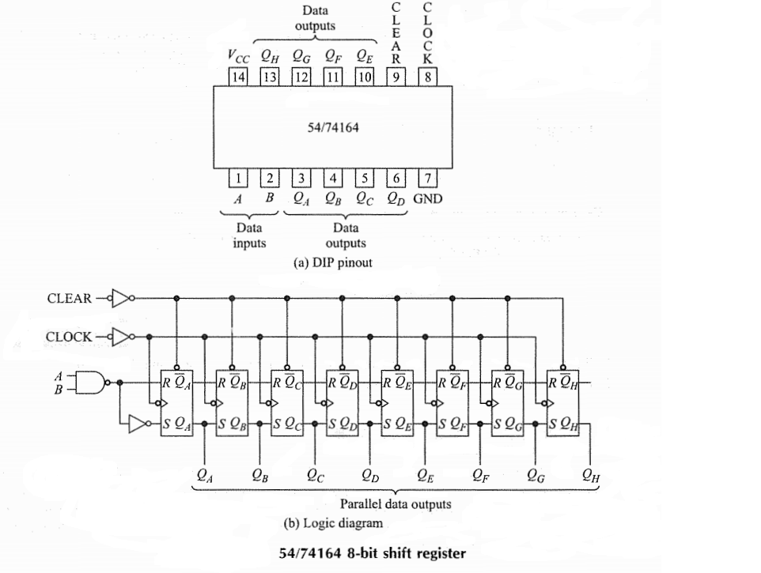
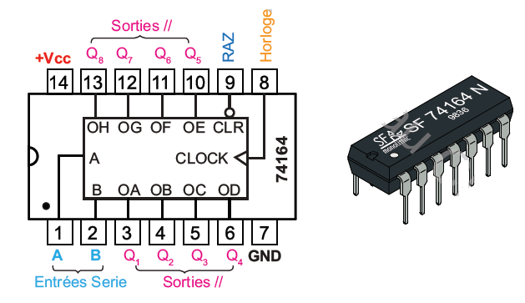
Registre série - parallèle intégré : le 74164
سجل ذو مدخل تسلسلي ومخارج تفرعية 74164:
ويحتوي على:
1- مدخلين تسلسلين A B.
2- 8 مخارج تفرعية (Q1 ........Q8).
3- إشارة ساعة CK .
4- مدخل غير متزامن للإرجاع إلى الصفر.

Slide 59
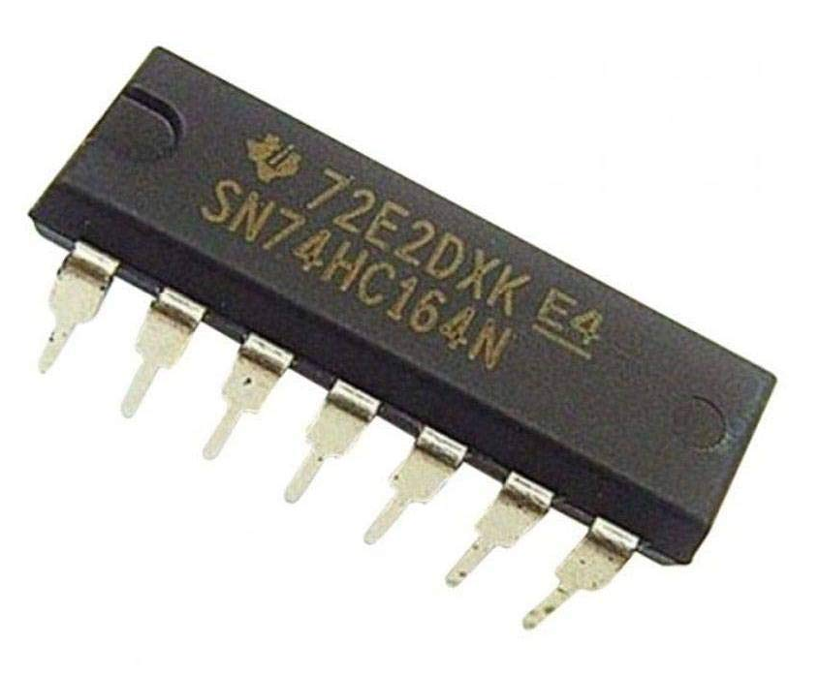
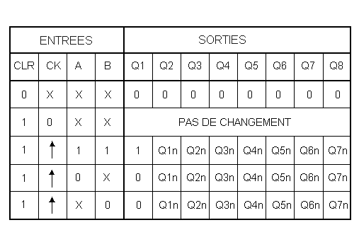
الارجاع ال الصفر.
لايوجد تغير(يبقى السجل على حالته السابقة)
في هذه الحالات مخارج السجل الحالية تأخذ قيم السجل السابقة لكن قبل اشارة الساعة السابقة.
NOTE :
Les appellations Q1n, Q2n, Q3n, etc... qui apparaissent dans la table de vérité du circuit intégré 74164
vous sont probablement inconnues. Ces appellations signifient simplement que la sortie considérée
possède l'état que possédait la bascule précédente avant le coup d'horloge. Par exemple, dans la 3ème
ligne de la table (lorsque A et B sont à 1), nous lisons dans la colonne Q2 l'état Q1n, cela signifie donc
que Q2 est à l'état où était Q1 avant le coup d'horloge qui a fait passer Q1 à 1.

Slide 60
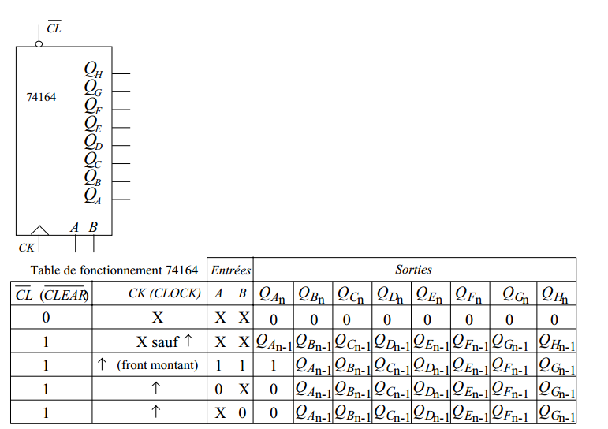

Slide 62
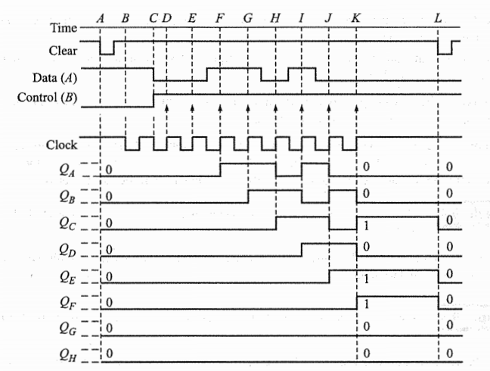

Slide 63
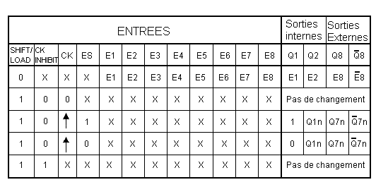
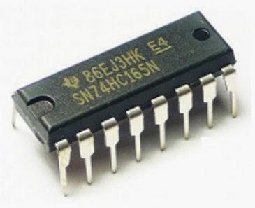
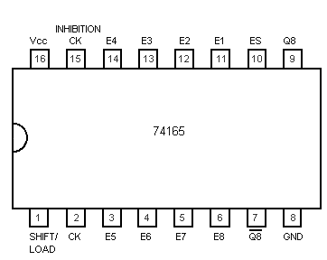
سجل ذو مداخل تفرعية ومخرج تسلسلي 74165:
Registre a entrées parallèles et sortie série
ويحتوي على:
- 8 مداخل تفرعية (E0 , E1 .......E7).
- مخرج Q8 .
- مدخل تسلسلي ES.
مدخل SHIFT/LOAD :
SHIFT: خاص بالإزاحة
LOAD : خاص بالشحن.
- اشارة الساعة CK
- مدخل CK INHIBIT : للتوقيف

Slide 64
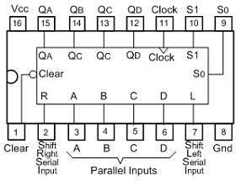

سجل 74194:
ويحتوي على:
74194
- مدخلين للتحكم (S0 S1)
- مدخل للإزاحة عن اليمين (Shift Right)
- مدخل للإزاحة عن اليسار (Shift Lift)
- 4 مداخل تفرعية (A B C D).
- 4 مخارج تفرعية (A B C D).
السجل لا يتغير
شحن السجل بالمداخل
ازاحة عن اليمين
ازاحة عن اليمين
ازاحة عن اليسار
ازاحة عن اليسار
السجل لا يتغير

Slide 65



Le circuit intégré 74 194 est un registre à décalage bidirectionnel 4 bits ayant deux entrées de
commande (S0 et S1), une entrée d'horloge (CK), une entrée de données série pour le décalage
à gauche (ESG), une entrée de données série pour le décalage à droite (ESD), quatre entrées
parallèles (E1 à E4), une entrée asynchrone de remise à zéro générale prioritaire (CLR) et quatre
sorties parallèles (Q1 à Q4).

Slide 66

Registre a entrées parallèles et sortie série
سجل ذو مداخل تفرعي ومخرج تسلسلي :
مخرج تسلسلي
مداخل تفرعية

Slide 67


Slide 68



Slide 69


Slide 70


BAC2021

Slide 71




Slide 72


Slide 73



BAC2016

Slide 74


Slide 75



Slide 76


Slide 77


BAC2011

Slide 78



Slide 79
مدخل تسلسلي
مخرج تسلسلي
مدخل تسلسلي
مخرج تسلسلي
D1
D2
D3
D4
D1
D2
D3
D4
H
H
مخارج متوازية
مخارج متوازية
مدخل تسلسلي
D1
D2
D3
D4
D1
D2
D3
D4
مدخل تسلسلي
H
H
مداخل متوازية
مخرج تسلسلي
D1
D2
D3
D4
H
Q₁
Q₂
Q₃
Q₄
مداخل متوازية
D1
D2
D3
D4
D1
D2
D3
D4
H
H
مخارج متوازية

Slide 80
المداخل Inputs
المخارج Outputs
نمط التشغيل
الحالة
CLR
S1 S0
CK
SL SR
A….. H
QA QB …….. QG QH
L
X X
X
X X
X
L L ………. L L
وضع الصفر
1
H
X X
L
X X
X
QA0 QB0 ……. QG0 QH0
احتفاظ
2
H
H H
X X
a…h
a b ……..…g h
شحن
3
H
L H
X H
X
H QAn ……. QFn QGn
إزاحة عن اليمين
4
H
L H
X L
X
L QAn ……. QFn QGn
إزاحة عن اليمين
5
H
H L
H X
X
QBn QCn ……..QHn H
إزاحة عن اليسار
6
H
H L
L X
X
QBn QCn ……..QHn L
إزاحة عن اليسار
7
H
L L
X X
X
QA0 QB0 ……. QG0 QH0
احتفاظ
8
QA=QBn : يعني أن المخرج QA هو الحالة السابقة للمخرج QB........

Slide 81
A
Q_{A}
Led1
B
Q_{B}
Led2
C
D
Q_{C}
Led3
E
Q_{D}
Led4
F
G
Q_{E}
Led5
H
Q_{F}
Led6
SW
S_{R}
Q_{G}
Led7
H
S_{L}
Q_{H}
Led8
CLK
S₀
S₁
X
CLR
5V
sn74198

Slide 82


C=120μF, R1=7KΩ, R2= 15KΩ
Q₁
Q₂
Q₃
Q₄
7408
D₁
Q₁
D₂
Q₂
D₃
Q₃
D₄
Q₄
7474
7474
7474
7474
Q₁
Q₂
Q₃
Q₄
X
H
+5V
R
Init
الطابق الأول
الطابق الثاني
الطابق الثالث

Slide 83
Led1
Led2
Led3
Led4
SN7486
+5V
Q₁
Q₂
Q₃
Q₄
+V_{CC}
P
D₂
Q₂
P
P
P
D₁
Q₁
D₃
Q₃
D₄
Q₄
R
R
Q₁
Q₂
Q₃
Q₄
C
C
C
C
V_{CC}=12V
H
S
Q
RAK
SN74279
2xSN7474
R
Q
D
RB
T (BC107)
5V

Slide 84
Led1
Led2
Led3
Led4
Q₁
+5V
+Vcc
Q₂
Q₃
Q₄
P
P
D₂
Q₂
D₃
Q₃
D₄
Q₁
P
Q₄
D₁
P
P
R1
8
4
C
Q₁
Q₂
Q₃
Q₄
H
C
C
C
7
S
R2
NE555
3
6
2
5
1
C
10nF

